Slide 2
TensorFlowJs
Faceapi
Van de Voorde Siebe
17/11/2021

Slide 3
Faceapi
1.

Slide 4
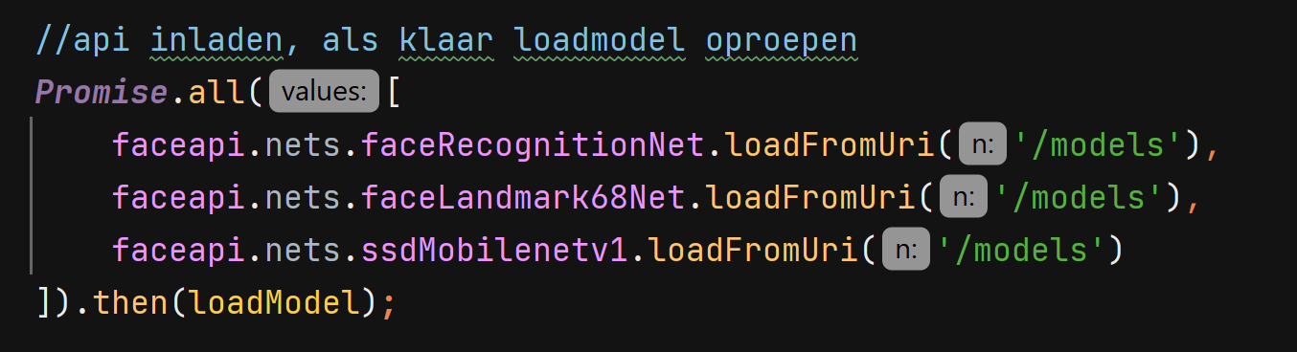
Api inladen
Faceapi

Slide 5
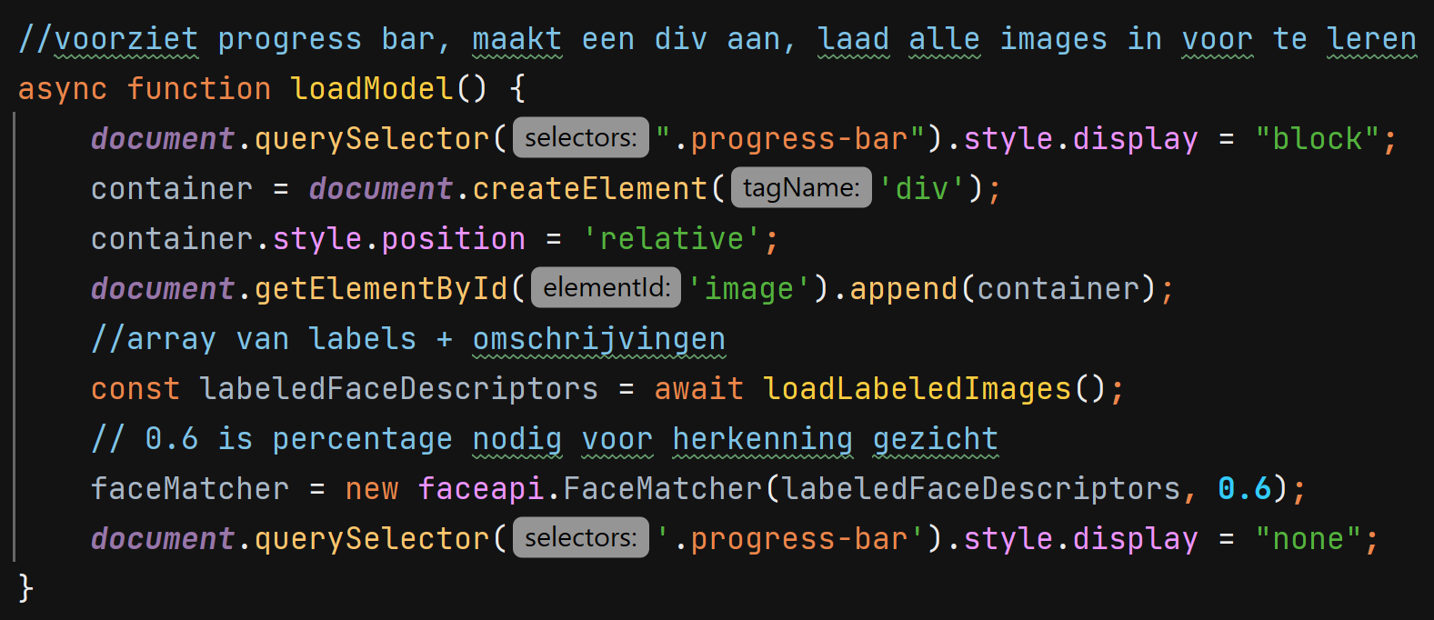
Laadbalk + wachten op loadLabeledImages + zeggen hoeveel gelijkenis er moet zijn met de gezichten
Faceapi

Slide 6
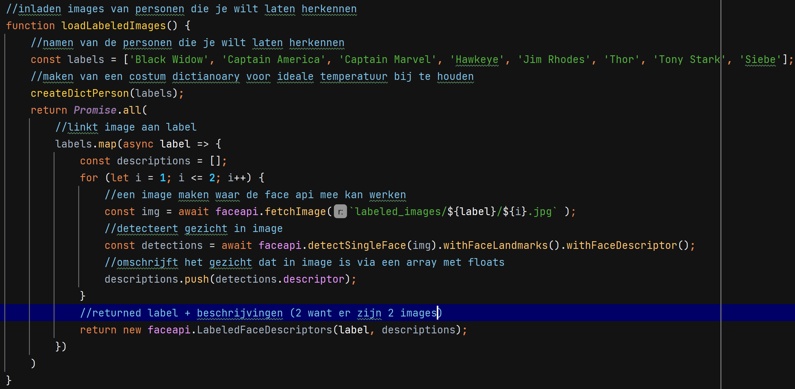
Training van de api
Faceapi

Slide 7
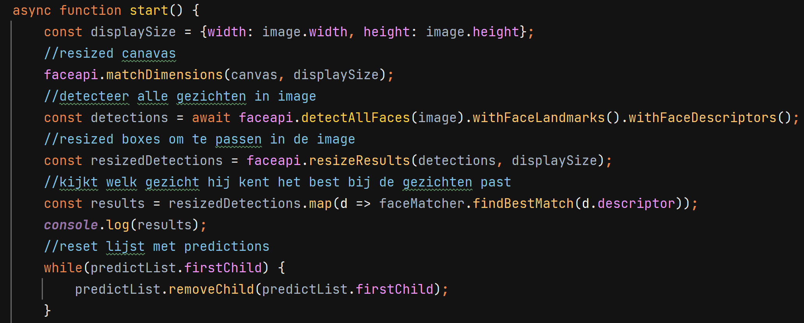
Start deel 1 detecteert gezichten en zoekt het gezicht dat er best bij past
Faceapi

Slide 8
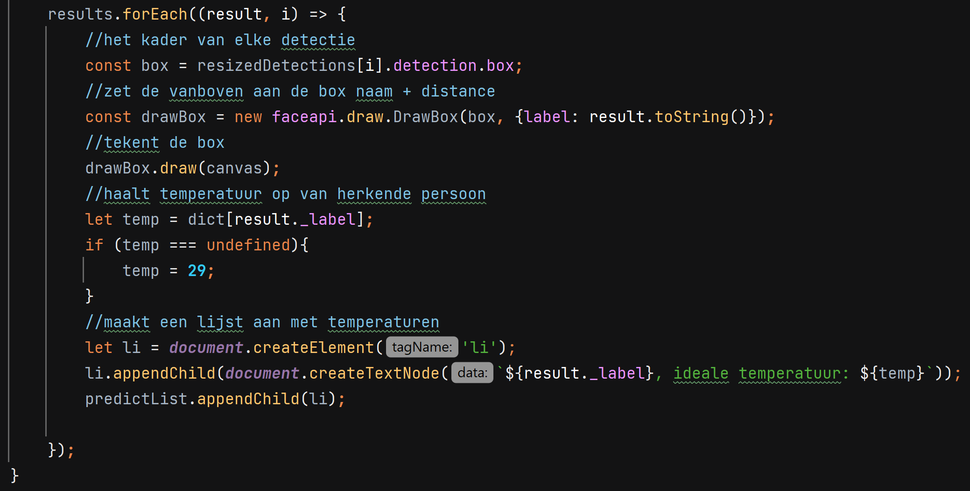
Start deel 2 tekent elke box van gezicht
Faceapi

Slide 9
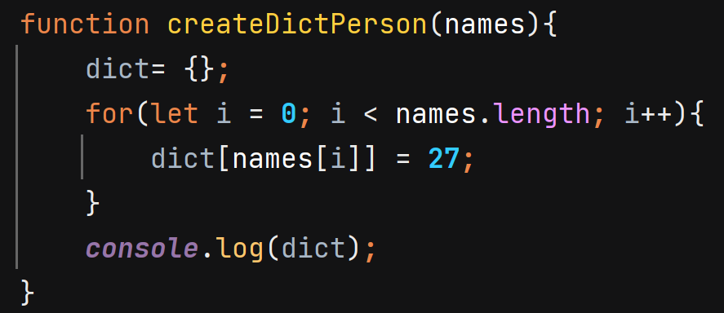
Aanmaken dictionary van personen en temperaturen
Faceapi

Slide 10
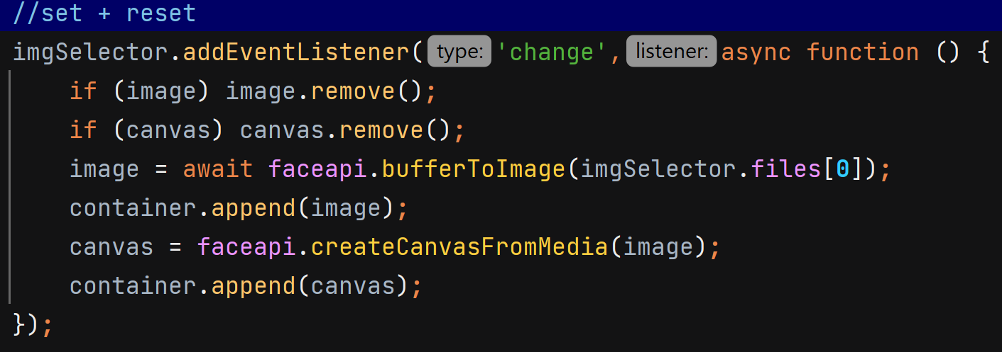
Geeft image om gezichten op te zoeken
Faceapi

Slide 11
Andere wegen
2.

Slide 12
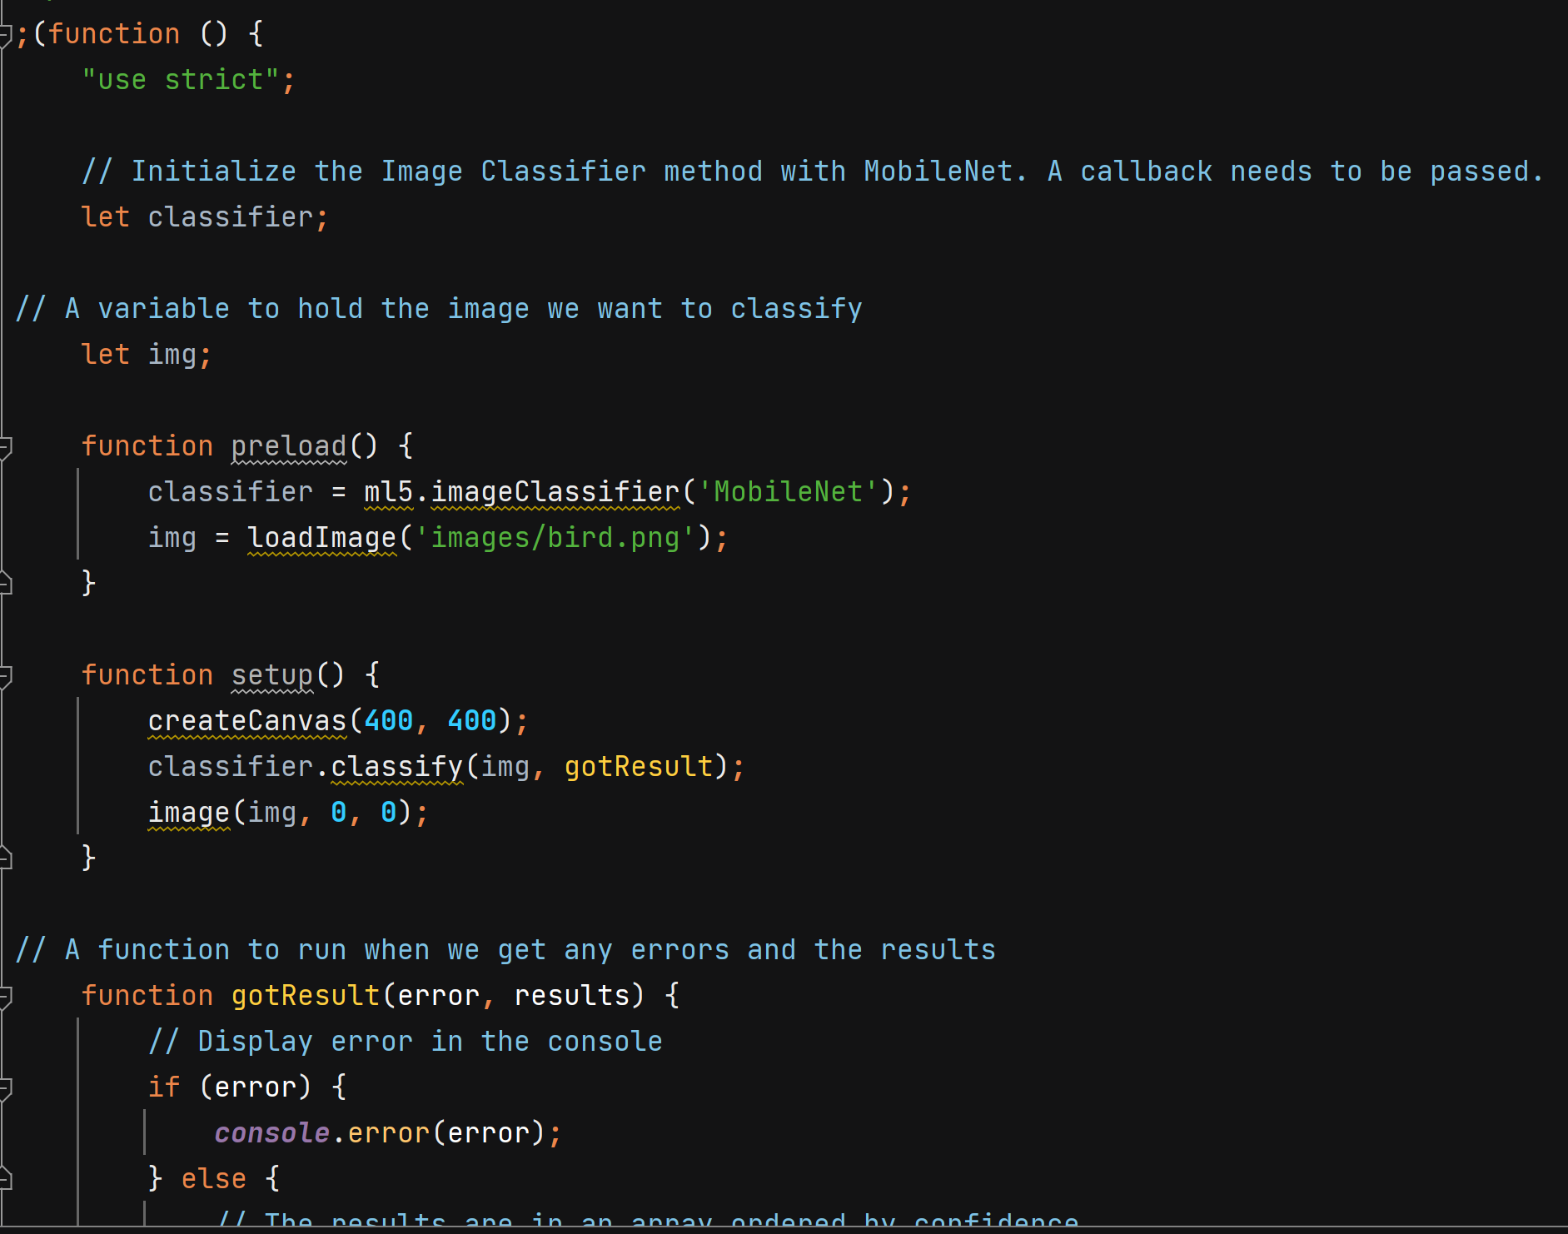
ml5
Andere wegen

Slide 13
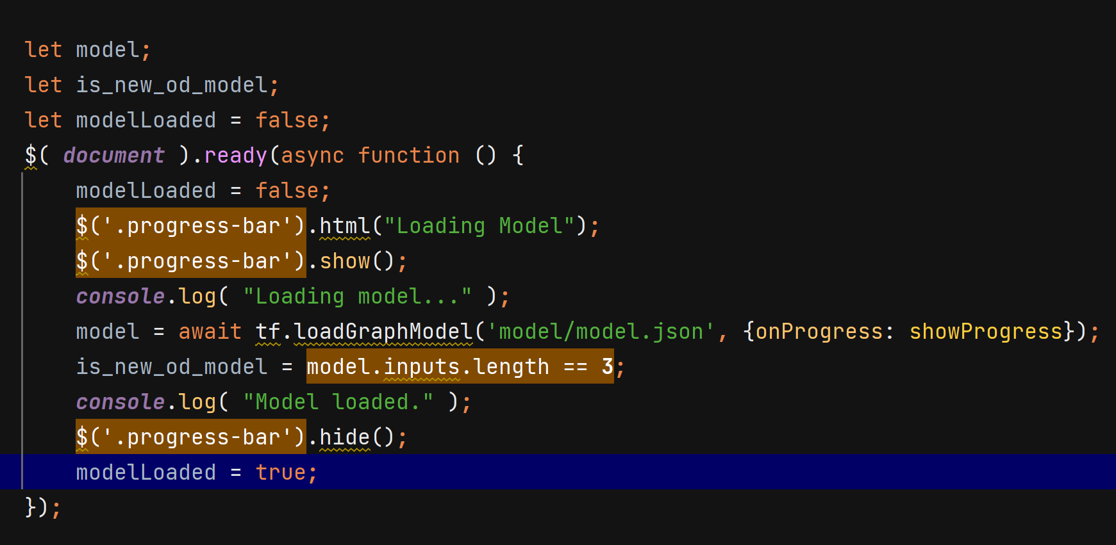
Costum vision
Andere wegen

Slide 14
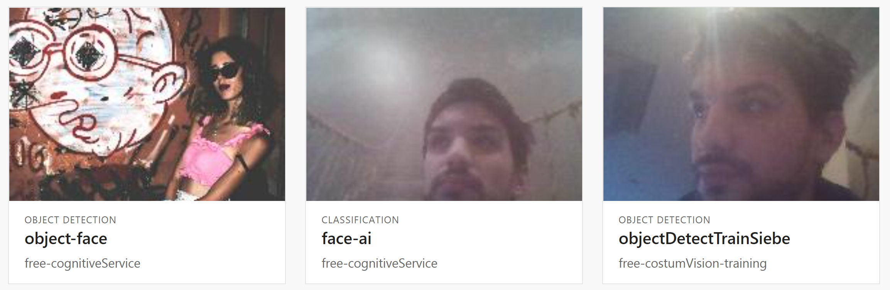
Costum vision
Andere wegen

